Slide 1
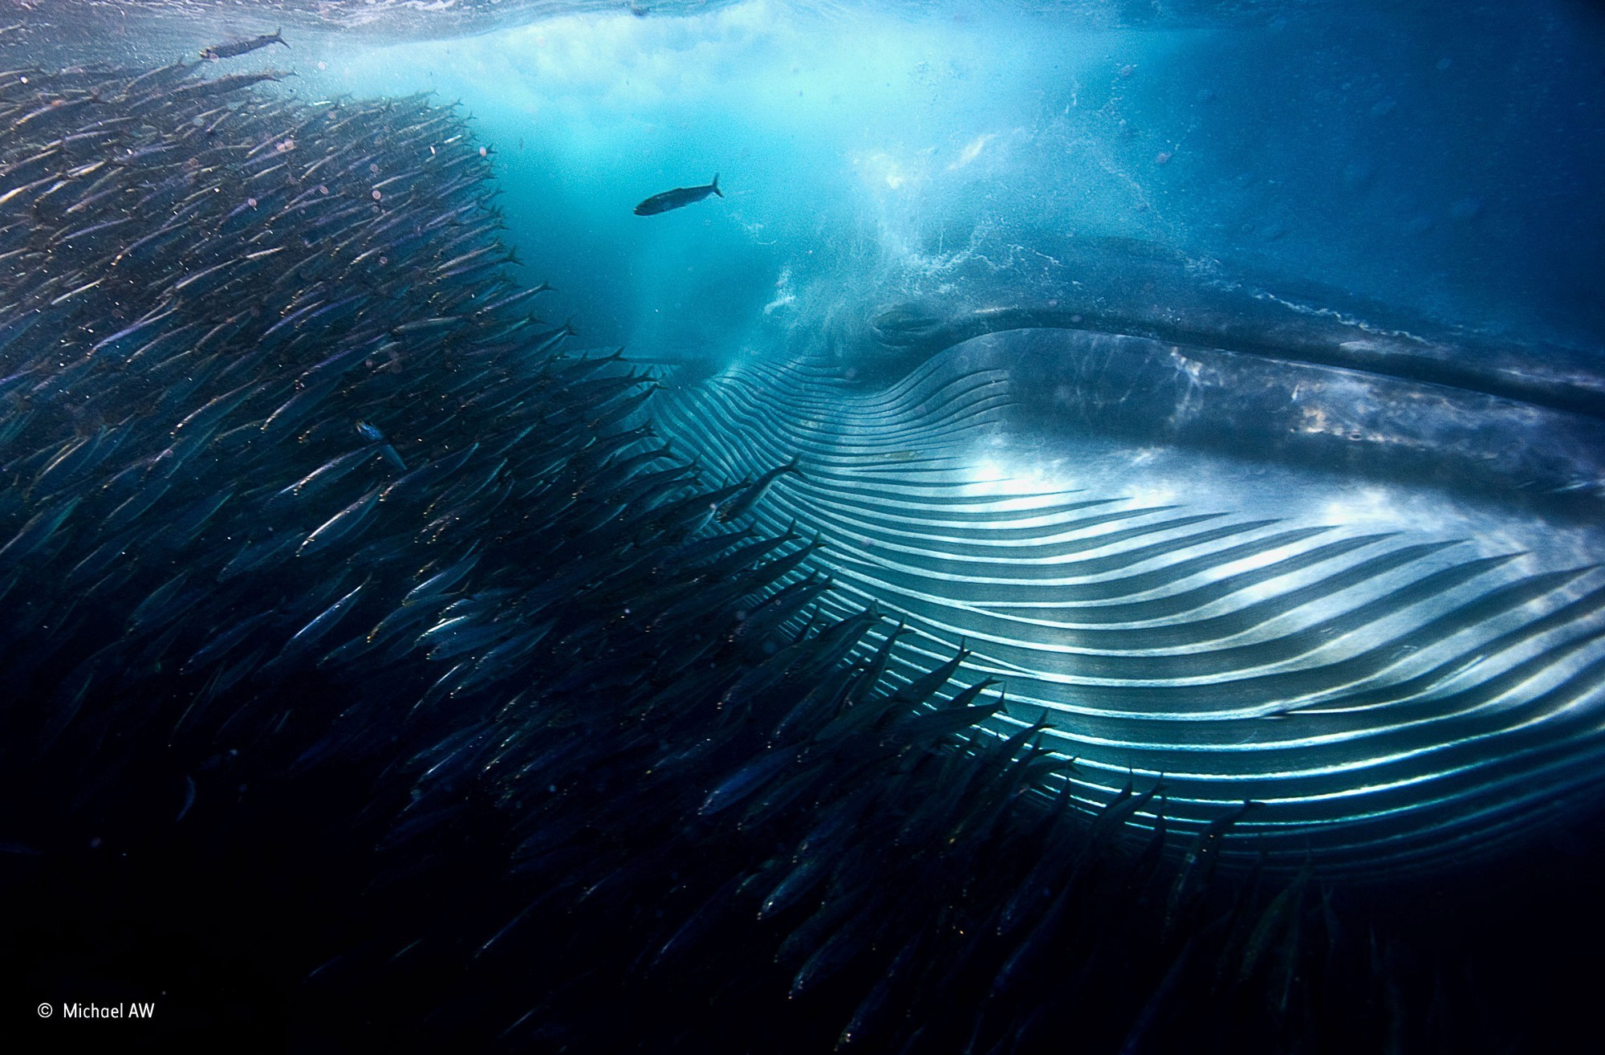
Министерство науки и высшего образования Российской Федерации
Федеральное государственное бюджетное образовательное учреждение высшего образования
«Российский экономический университет имени Г.В. Плеханова»
­­­­­­­­­­­Факультет бизнеса «КАПИТАНЫ»
Базовая кафедра благотворительного фонда поддержки образовательных программ «КАПИТАНЫ» «Инновационный менеджмент и социальное предпринимательство»
Оценка эффективности сделок M&A
Выполнил: Щекочихин И.А
студент 4 курса
группы 02/2016-ГиМУ
очной формы обучения
Факультета бизнеса «КАПИТАНЫ»
Научный руководитель:
к.э.н., доцент Захарова Т. И.

Slide 2
Теоретические аспекты M&A
PE/VC FUNDS
Выкуп доли в недооцененной компании или стартапе с целью ее дальнейшей продажи по более высокой цене. Средняя продолжительность сделки 6-9 лет.
Корпоративные M&A
Слияние. Компания, образованная путём слияния, берёт под свой контроль и управление все активы и обязательства перед клиентами компаний, принявших участие в слиянии.
ВИДЫ ИНТЕГРАЦИОННЫХ СДЕЛОК
Поглощение. Сделка, совершаемая с целью установления 100% контроля основного общества осуществляемая путём приобретения более 30 % уставного капитала.
Общее определение:
Слияния и поглощения (англ. mergers and acquisitions, M&A) — класс экономических процессов укрупнения бизнеса и капитала, происходящих на макро- и микроэкономическом уровнях, в результате которых на рынке появляются более крупные компании.
Корпоративные M&A
Корпоративные M&A
Слияние. Компания, образованная путём слияния, берёт под свой контроль и управление все активы и обязательства перед клиентами компаний, принявших участие в слиянии.
Слияние. Компания, образованная путём слияния, берёт под свой контроль и управление все активы и обязательства перед клиентами компаний, принявших участие в слиянии.
Поглощение. Сделка, совершаемая с целью установления 100% контроля основного общества осуществляемая путём приобретения более 30 % уставного капитала.
Поглощение. Сделка, совершаемая с целью установления 100% контроля основного общества осуществляемая путём приобретения более 30 % уставного капитала.

Slide 3
ROI PE Funds
The Effectiveness of Corporate M&A
Source: Cambridge Associates LLC, periods ending September 30, 2013
Source: “Does M&A Pay?” . Robert F. Bruner
Annualized Return, %
25
20
15
76%
35%
10
5
0
SELL-SIDE
BUY-SIDE
-5
1 yr
3 yr
5 yr
10 yr
15 yr
20 yr
25 yr
Private Equity Index
Barclays Govt. Bond Index
Nasdaq
S&P 500
SELL
BUY
% успешных сделок
% неуспешных сделок
Составлено автором на основании результатов исследования Роберта Ф. Брунера

Slide 4
Объект исследования
Актуальность
Какие факторы в большей степени влияют на эффективность интеграционной сделки для компаний-покупателей?
Публичные компании фармацевтического сектора экономики, участвовавшие в сделках слияний и поглощений в период с 2005 по 2011 гг.
Предмет исследования
Цель
Выявление наиболее значимых факторов, от которых зависит успешность сделки M&A.
Факторы, влияющие на эффективность сделок слияний и поглощений в фармацевтической отрасли экономики.
Методология
С помощью методов эконометрического анализа будут построены регрессионные модели, которые позволят выявить факторы, влияющие на размер сделок M&A, оценить, какое воздействие слияния и поглощения оказывают на операционную эффективность компаний, а также определить детерминанты успешности этих сделок.
ТЕОРЕТИЧЕСКИЕ АСПЕКТЫ M&A
Актуальность
Какие факторы в большей степени влияют на эффективность интеграционной сделки для компаний-покупателей?
Объект исследования
Публичные компании фармацевтического сектора экономики, участвовавшие в сделках слияний и поглощений в период с 2005 по 2011 гг.
Цель
Выявления наиболее значимых факторов, от которых зависит успешность сделки M&A.

Slide 5
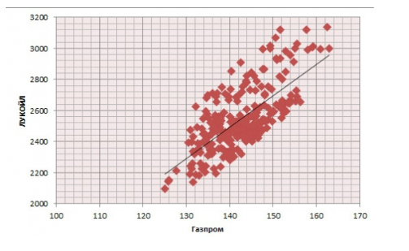
МЕТОДОЛОГИЯ
Линейная регрессия
Регрессия между акциями Лукойла (зависимая переменная) и Газпрома (незав. Переменная)
Общее определение:
Линейная регрессия - модель зависимости переменной x от одной или нескольких других переменных (факторов, регрессоров, независимых переменных) с линейной функцией зависимости.

Slide 6
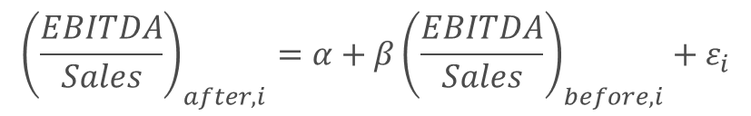
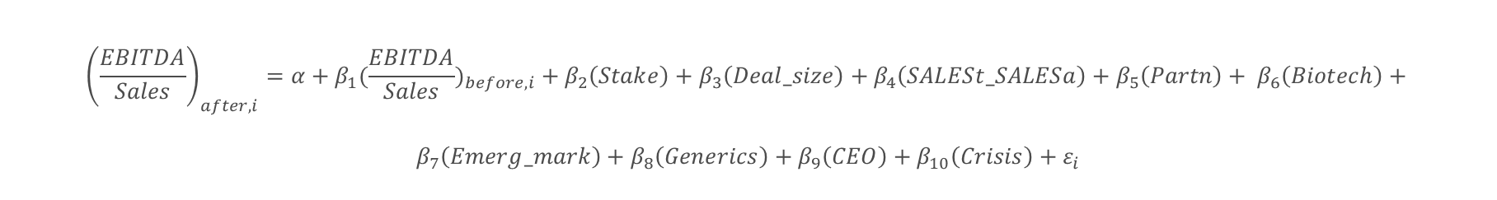
МЕТОДОЛОГИЯ
Регрессионные модели
Определяющая факторы, влияющие на размер сделок M&A, принимает следующий вид:
$${Deal_size}_{i}=β_{0}+β_{1}{Patents}_{i}+β_{2}{Blockb}_{i}+β_{4}{RD}_{i}+β_{5}{Sales}_{i}+β_{6}{Q_Tobin}_{i}+β_{7}{Fin_lev}_{i}+ε_{i}$$
Влияние сделок M&A на операционную эффективность:
$${\left(\frac{EBITDA}{Sales}\right)}_{after, i}=α+β{\left(\frac{EBITDA}{Sales}\right)}_{before, i}+ε_{i}$$
Детерминанты успешности сделок M&A:
$${\left(\frac{EBITDA}{Sales}\right)}_{after, i}=α+β_{1}({\frac{EBITDA}{Sales})}_{before, i}+β_{2}\left(Stake\right)+β_{3}\left(Deal_size\right)+β_{4}\left(SALESt_SALESa\right)+β_{5}\left(Partn\right)+ β_{6}\left(Biotech\right)+$$
$$β_{7}\left(Emerg_mark\right)+β_{8}\left(Generics\right)+β_{9}\left(CEO\right)+β_{10}\left(Crisis\right)+ε_{i}$$

Slide 7
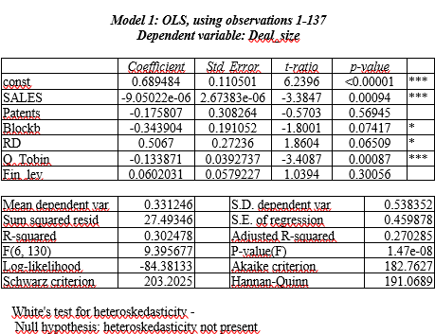
РЕЗУЛЬТАТЫ ЭМПИРИЧЕСКОГО ИССЛЕДОВАНИЯ
Определяющие факторы

Slide 8
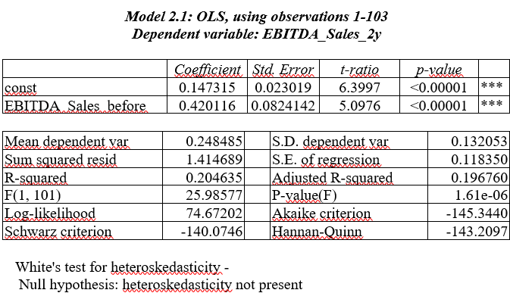
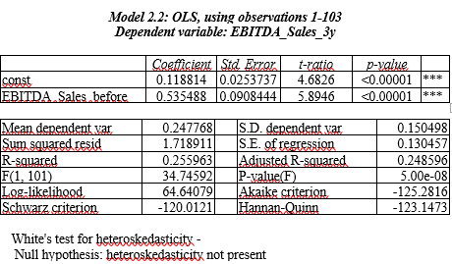
РЕЗУЛЬТАТЫ ЭМПИРИЧЕСКОГО ИССЛЕДОВАНИЯ
Влияние сделок M&A на операционную эффективность

Slide 9
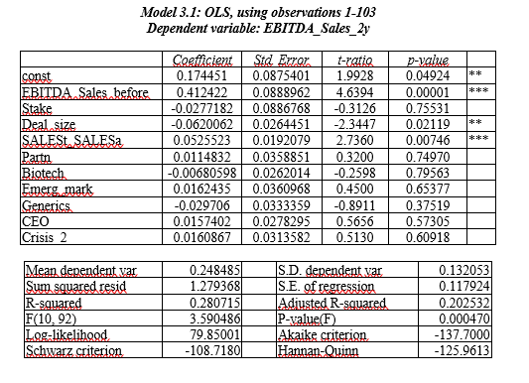
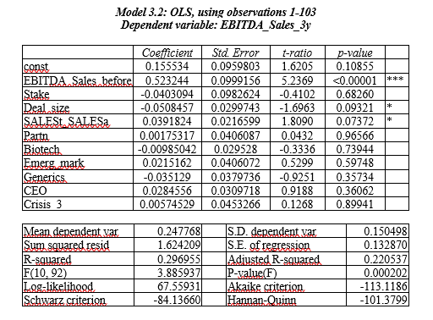
РЕЗУЛЬТАТЫ ЭМПИРИЧЕСКОГО ИССЛЕДОВАНИЯ
Детерминанты успешности сделок M&A

Slide 10
Motives For M&A Transactions
Source: Global Pharma & Biotech «M&A Report 2013»
Монополизация
6%
Поглощение
8%
ИННОВАЦИИ
Географическое присутствие
41%
14%
BIG FARMA
Диверсификация
31%

Slide 11
Historical Data On The Global M&A Market
Historical Data On The Russian M&A Market
Source: Bain & Company «M&A Report 2020»
Source: KPMG. «Russian M&A Market 2019»
800
$3,7
50,000
$14
+39%
700
$3,5T
$3,2
40,000
$101
600
+52%
$2,4
$2,4
$11
500
$2,2
30,000
$79
$1,8
$65
400
$63B
$1,7
20,000
$55
$52
$52
300
200
10,000
100
0
0
2001
2007
2019
2014
2015
2019
Количество
Мега-сделки > 10 млрд $
Объем
1998
$3,7
$3,8
50,000
$3,5T
$3,2
$3,4
$3,1
$3,2
$3,0
$2,9
$3,0
$2,9
40,000
$2,5
$2,4
$2,4
$2,2
$2,4
$2,4
+52%
$2,1
30,000
$1,8
$1,7
$1,3
20,000
$1,2
10,000
0
1998
2001
2007
2019

Slide 12
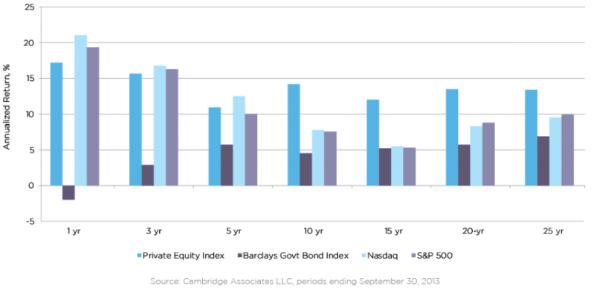
АКТУАЛИЗАЦИЯ
Эффективность сделок M&A
Среднегодовой ROI PE фондов
Эффективность корпоративных M&A
SELL
BUY
% успешных сделок
% неуспешных сделок
Вывод: эффективность PE фондов на рубеже 10 лет становятся очевидной. Напротив, эффективность корпоративных M&A остается под сомнением.
Составлено автором на основании результатов исследования Роберта Ф. Брунера

Slide 13
АКТУАЛИЗАЦИЯ
Мотивы сделок M&A
01
Пополнение и диверсификация ассортимента продукции
02
«Дополнительные» деньги

Slide 14
03
Устранение неэффективности управления
04
Доступ к новым технологиям
05
Финансовая синергия

Slide 15
06
Расширение географического присутствия
07
Экономия от масштаба

